Slide 1

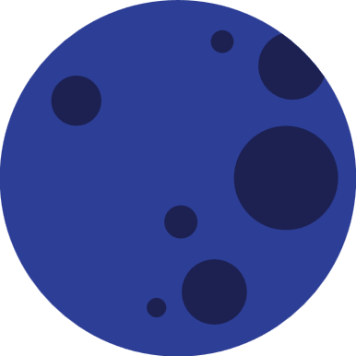
Güneş Tutulması

Slide 2
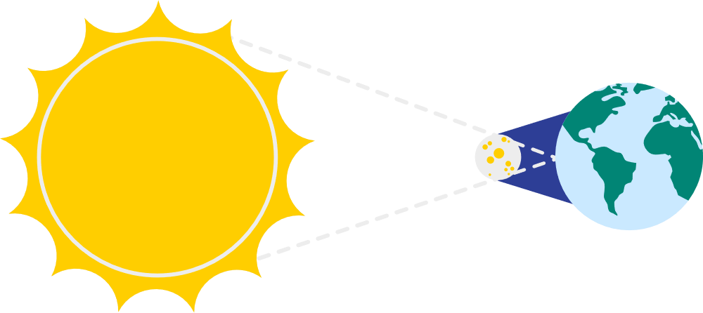

Güneş Tutulması
GÜNEŞ
AY
DÜNYA
(GÜN AY DIN)

Slide 3
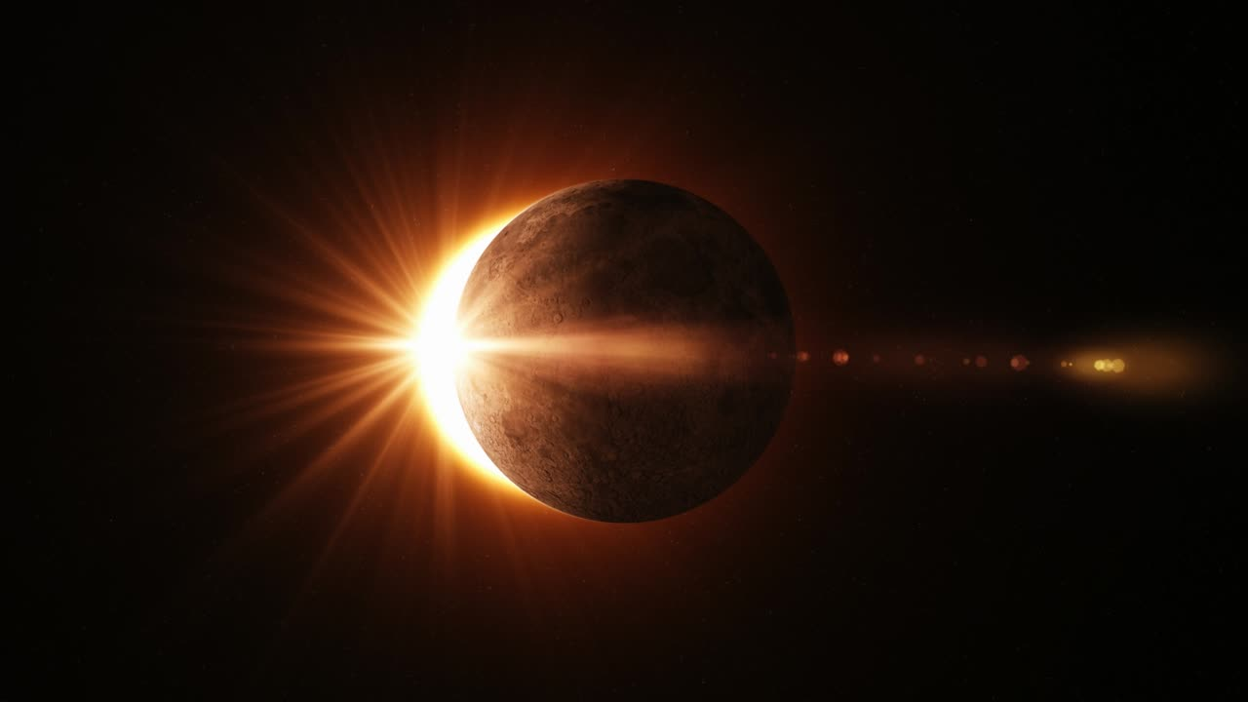


Slide 4
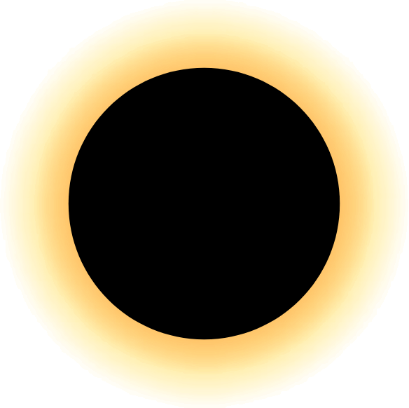
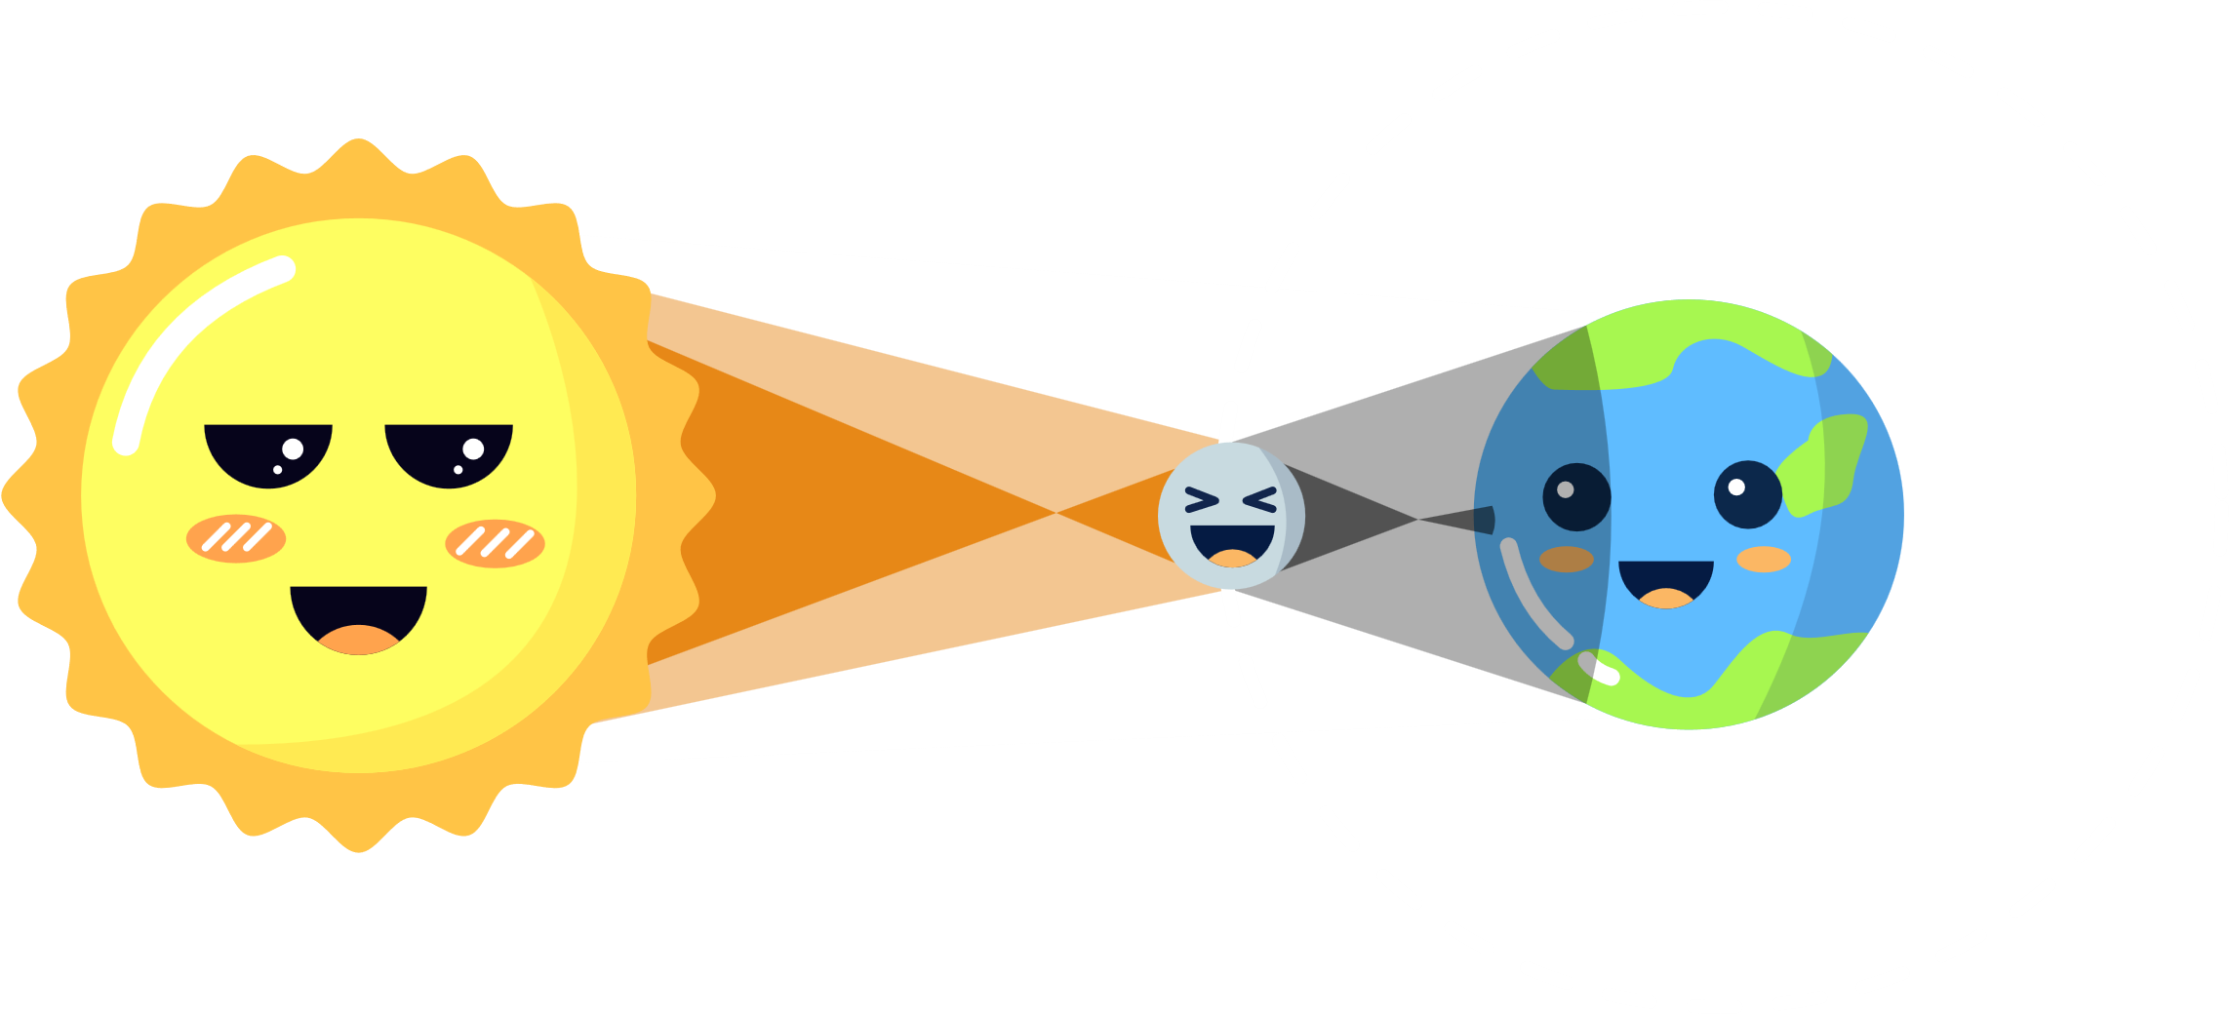
Güneş tutulması Ay'ın yeni ay evresinde gerçekleşir.
Güneş tutulması olayı ışığın doğrusal yayıldığını gösterir
Güneş tutulması her ay gerçekleşmez.
Güneş tutulması gündüz gözlemlenir.

Slide 5
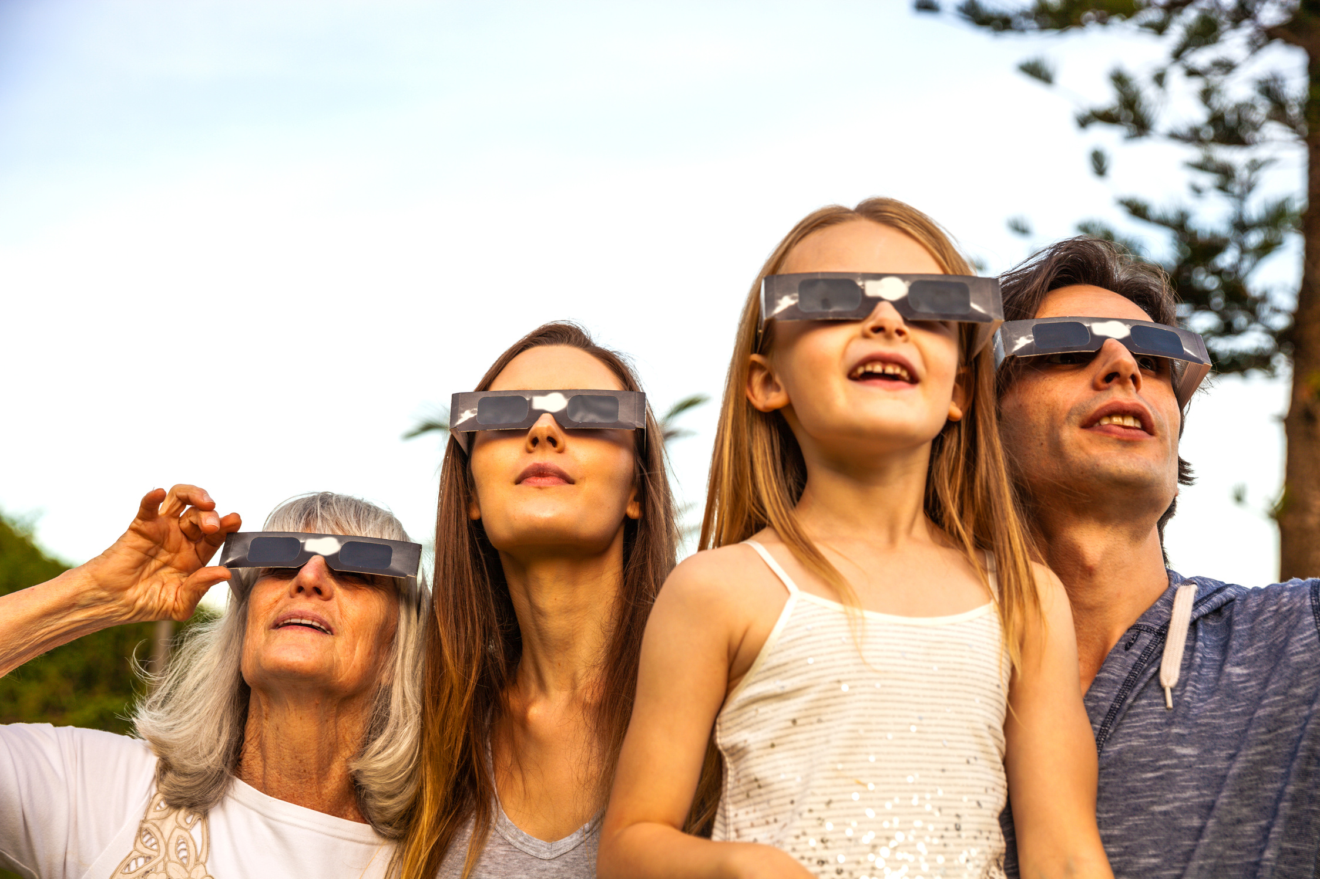
•Güneş tutulması olayını izlemek için özel üretilmiş Güneş tutulma gözlüğü kullanılmalıdır. Güneş tutulmasına doğrudan bakmak göz sağlığı için zararlıdır.

Slide 6
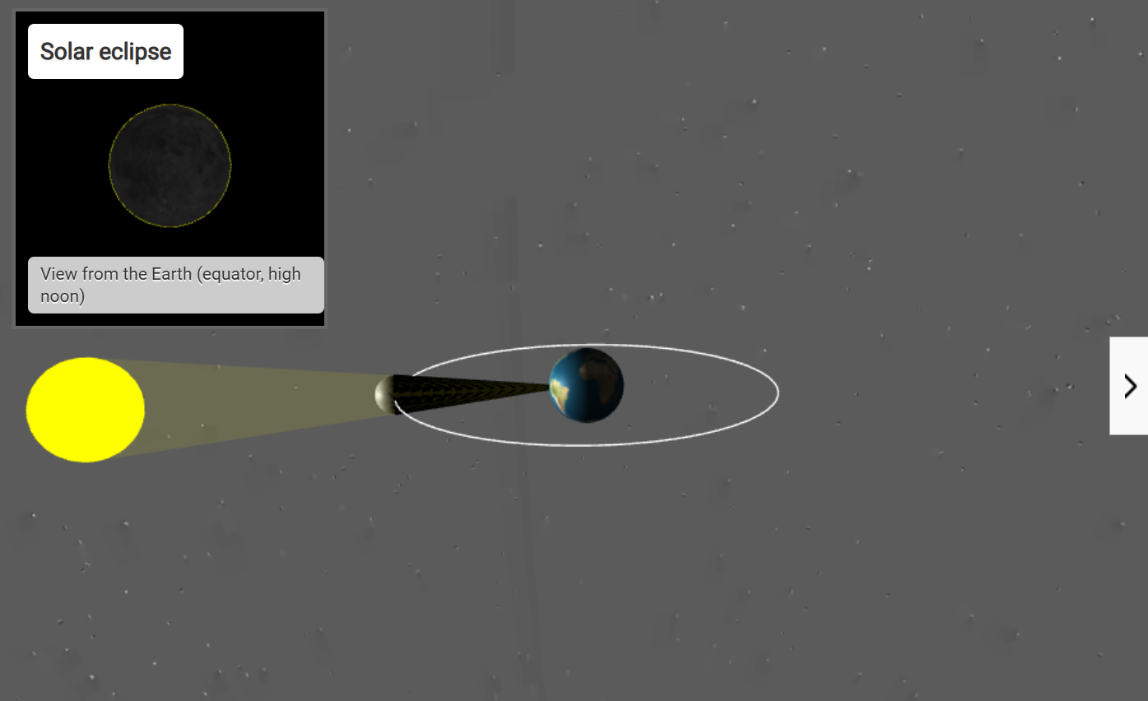
https://www.earthspacelab.com/app/eclipse/

Slide 7
Ay Tutulması

Slide 8
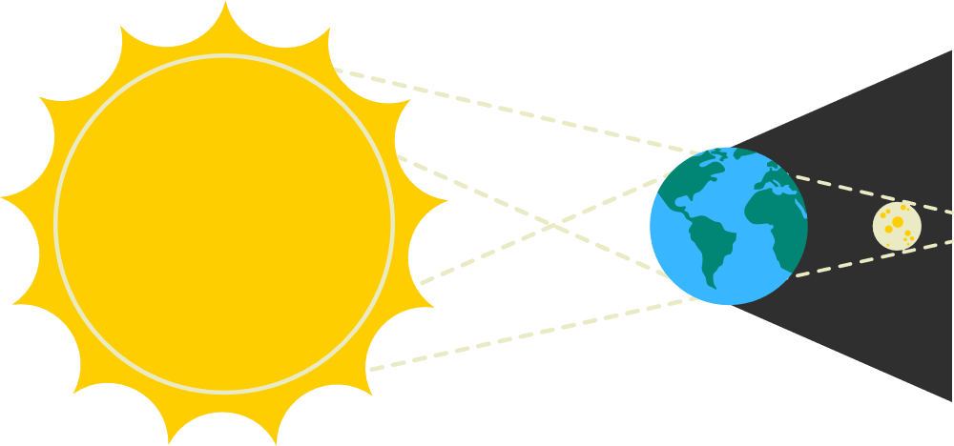
Ay Tutulması
GÜNEŞ
DÜNYA
AY

Slide 9
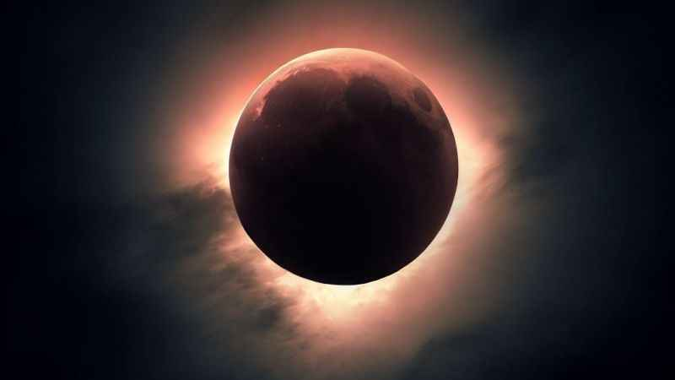

Slide 10
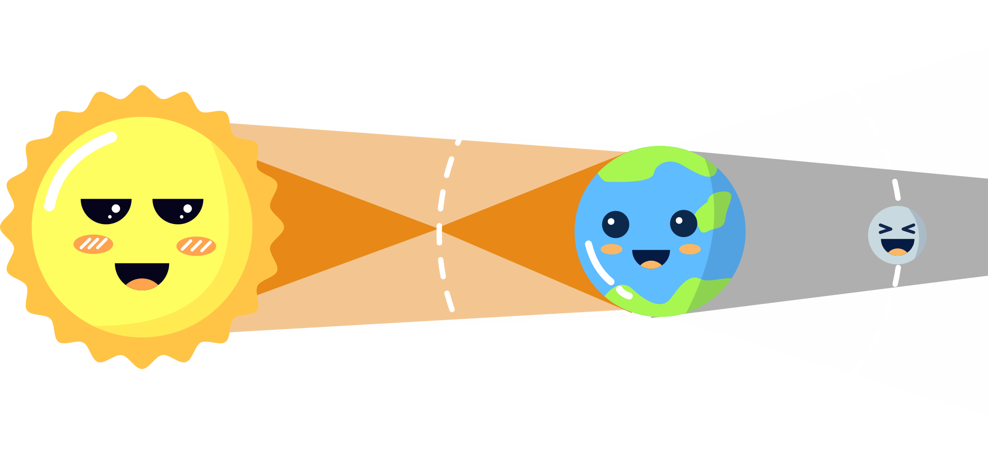
Ay tutulması Ay'ın dolunay evresinde gerçekleşir.
Ay tutulması olayı ışığın doğrusal yayıldığını gösterir
Her dolunay evresinde ay tutulması gerçekleşmez.
Ay tutulması gece gözlemlenir.

Slide 11
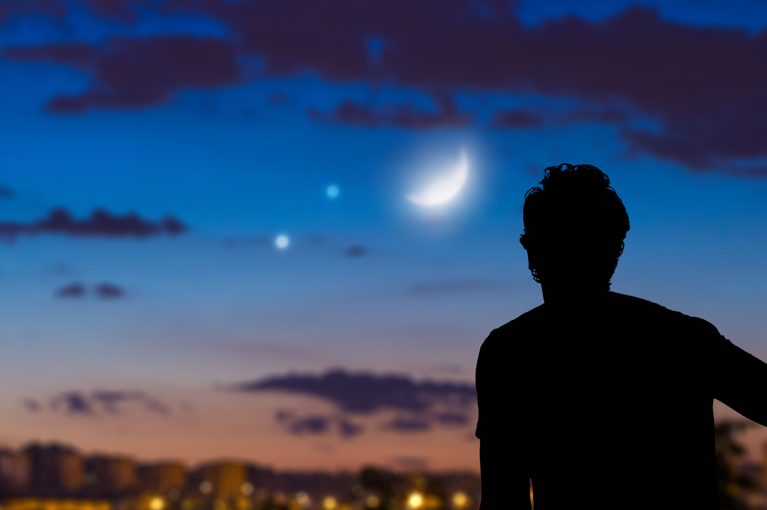
Ay tutulması olayına çıplak gözle bakılabilir.

Slide 12
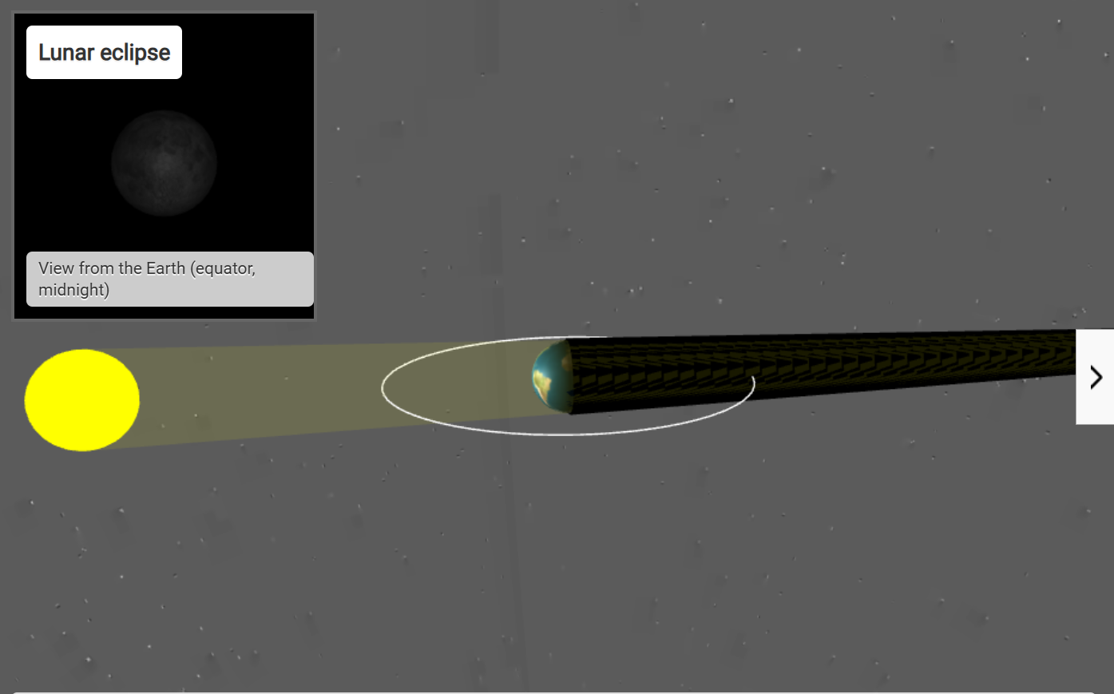
https://www.earthspacelab.com/app/eclipse/

Slide 13
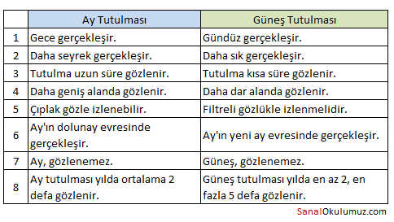

Slide 14
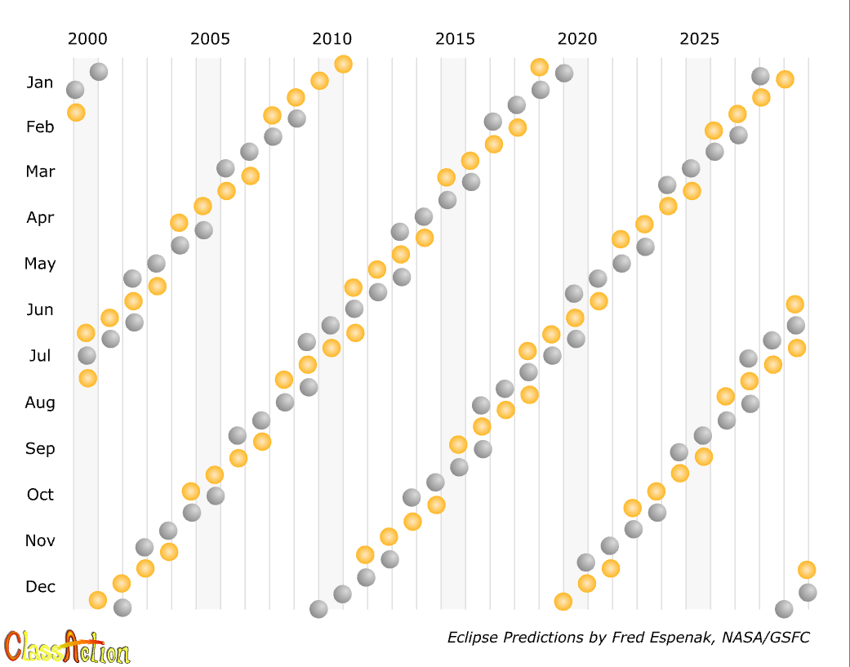
https://astro.unl.edu/classaction/animations/lunarcycles/eclipsetable.html

Slide 15

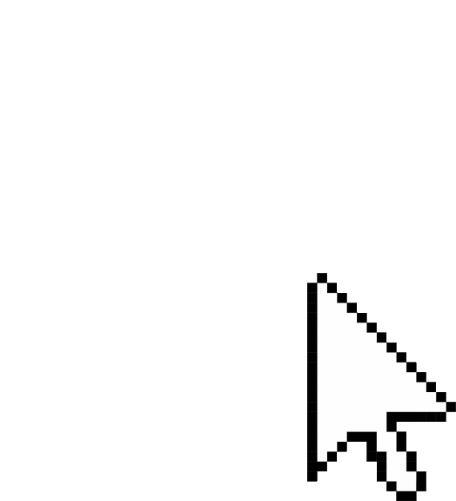

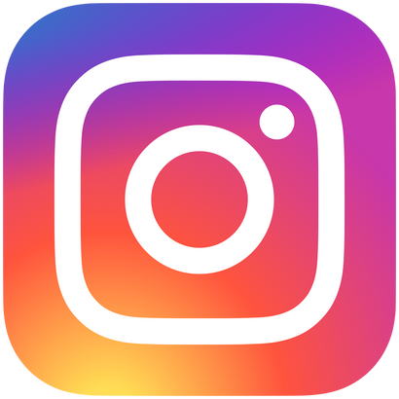
@mervehocaile
@mervehocaile
Konu anlatım videoları, ders ve içerik dosyaları için takip etmeyi unutma!

